Slide 1
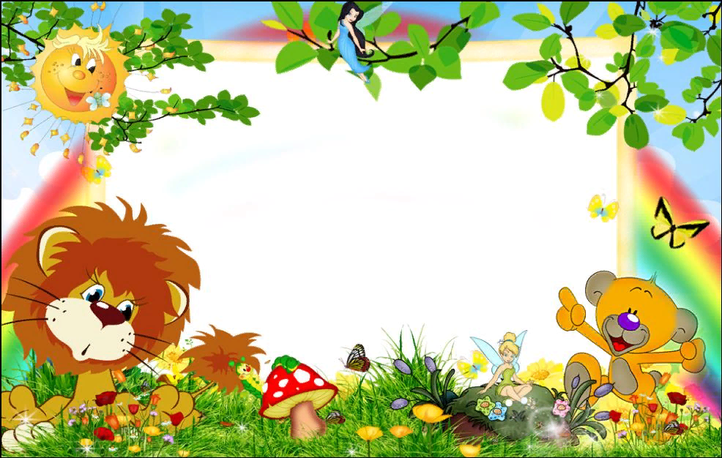
муниципальное автономное дошкольное образовательное учреждение
города Нижневартовска детский сад №29 «Ёлочка»
Родительское собрание на тему "Влияние конструктивной деятельности на развитие младших дошкольников.
«Волшебный мир Лего»"
Воспитатели:
Сабитова Венера Талгатовна
Гатиятуллина Зиля Разгатовна

Slide 2
Раздел "Математика":
• название геометрических фигур - геометрические представления;
• образная память;
• пространственное мышление;
• умение отличать предметы по размеру, цвету, форме;
• умение классифицировать по нескольким признакам;
• умение использовать пространственные предлоги;
• ориентироваться в пространстве.

Slide 3
Раздел "Познавательное развитие":
Сооружая какие-либо конструкции, постройки взрослый, сам того не подозревая, рассказывает ребенку об объекте, его назначении, особенностях конструкции. Заинтересовавшись, ребенок самостоятельно начинает обращается за помощью к взрослому.

Slide 4
Раздел "Развитие речи":
• развивает связную речь (комментирует свои действия);
• правильно употребляет предлоги;
• соотносит части речи в роде, числе и падеже;
• формулирует замысел постройки.

Slide 5
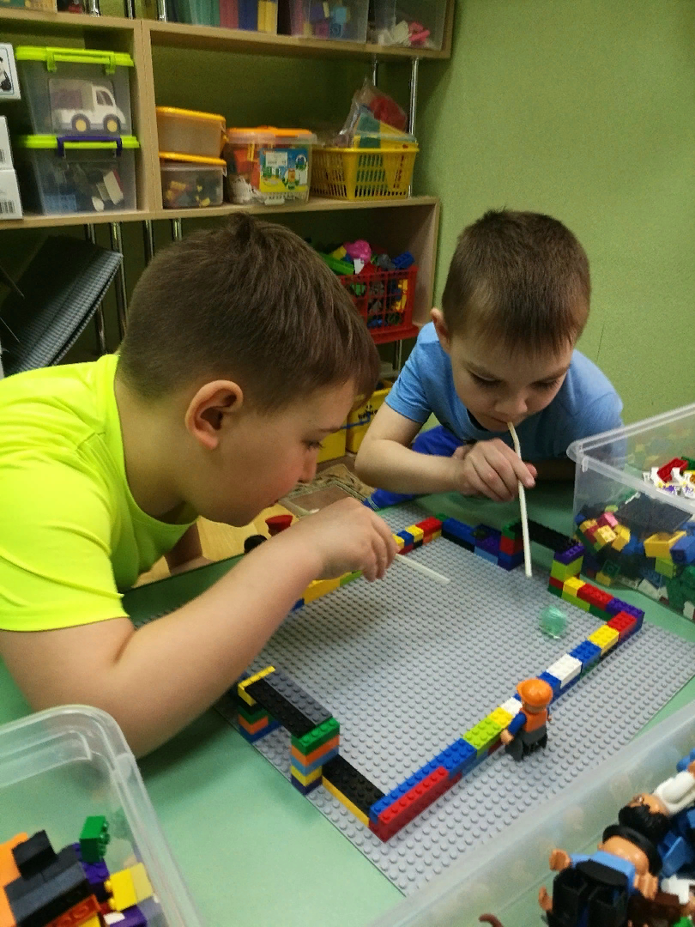
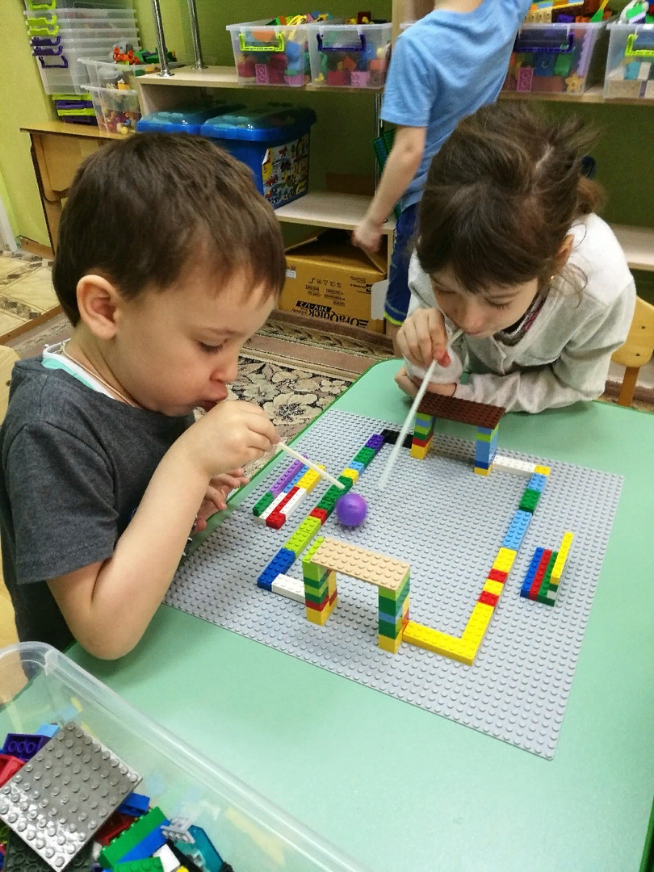

Slide 6
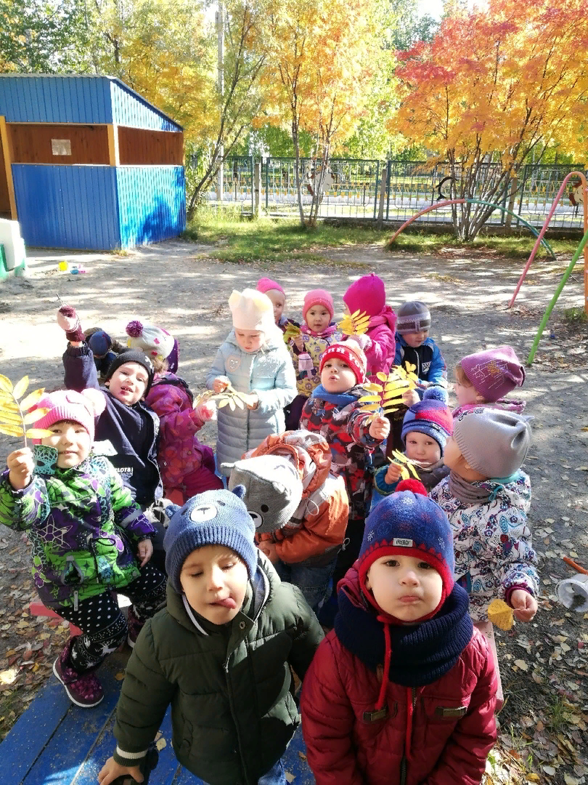
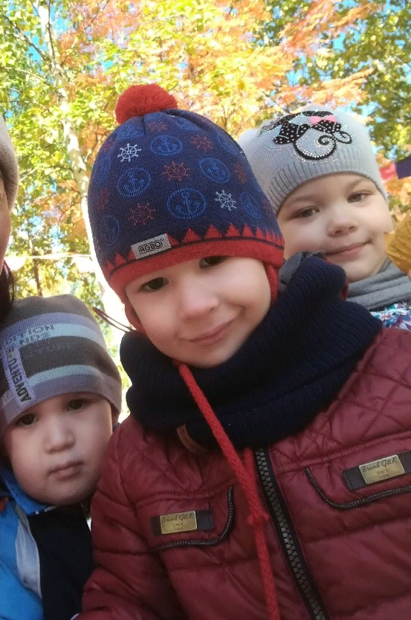
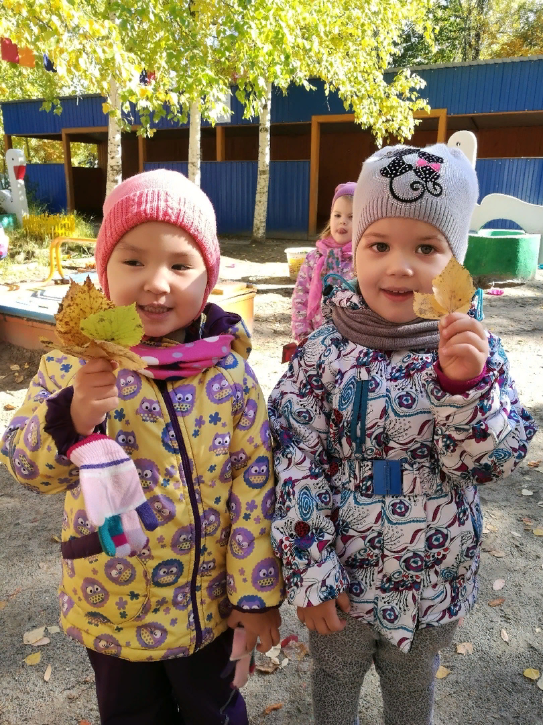
ОСЕНЬ

Slide 7
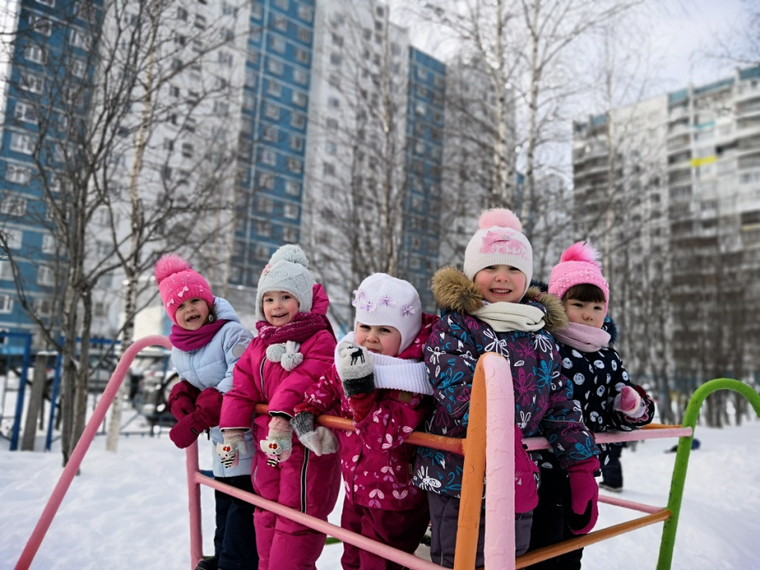
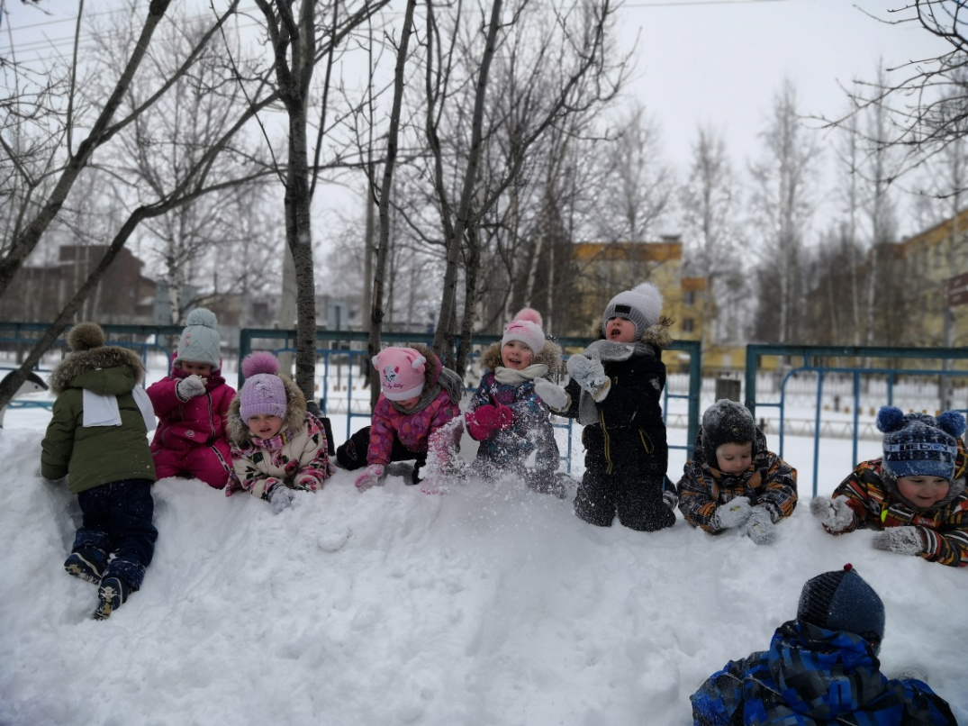
ЗИМА

Slide 8
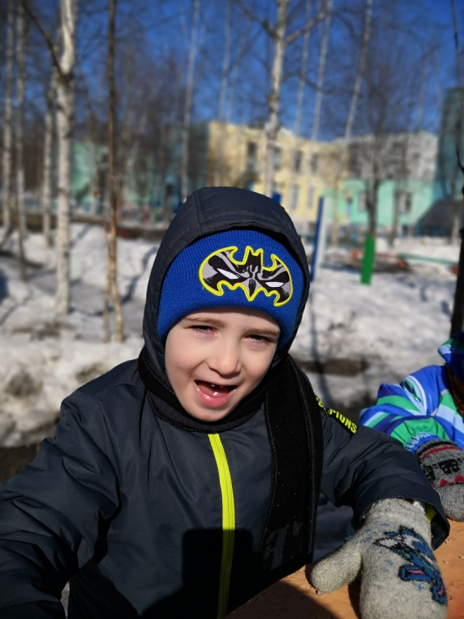
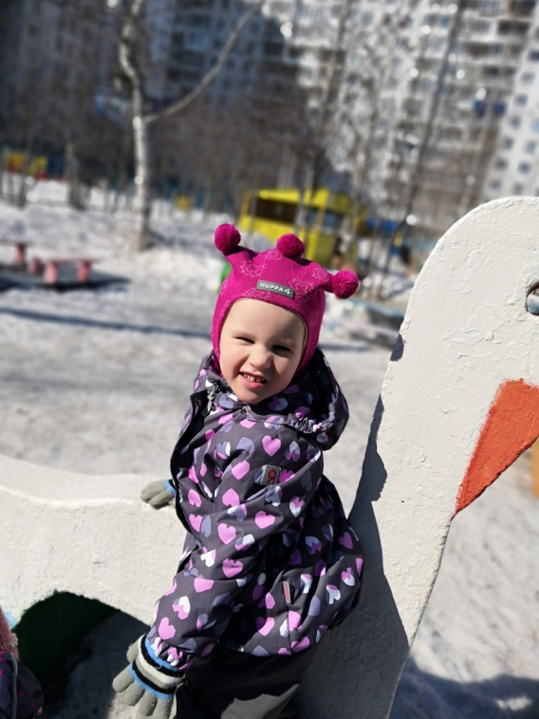
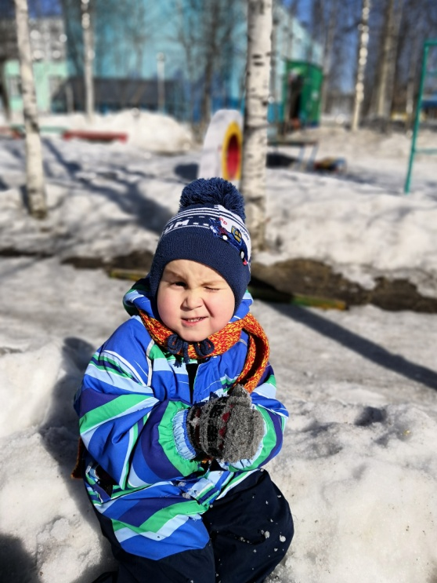
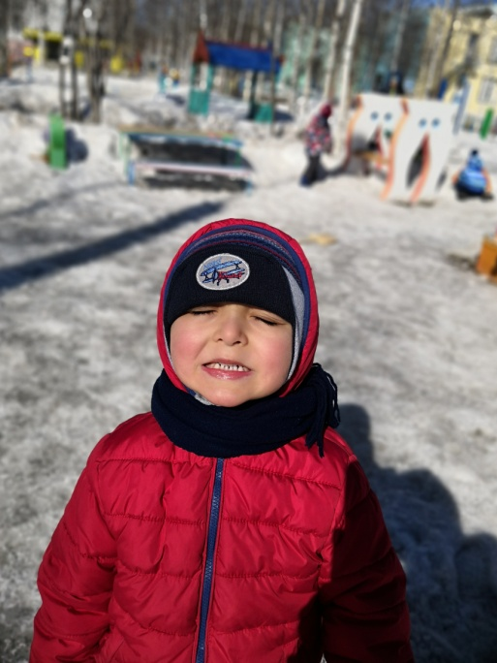
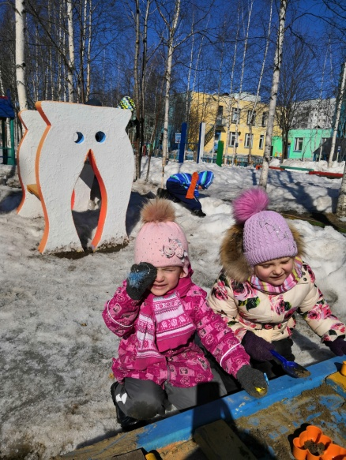
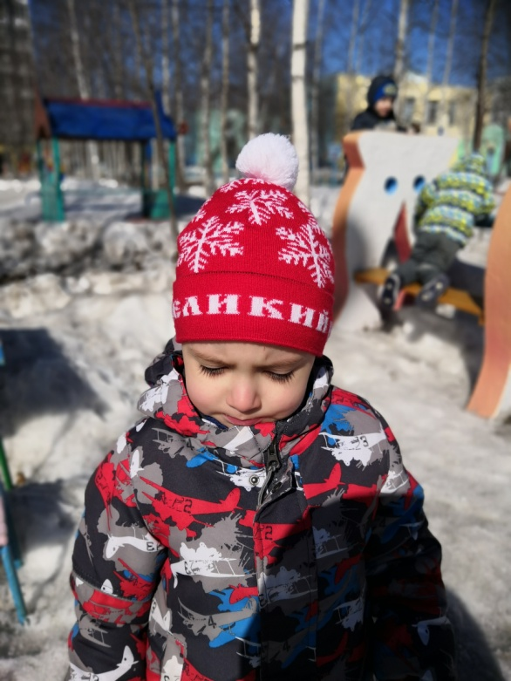
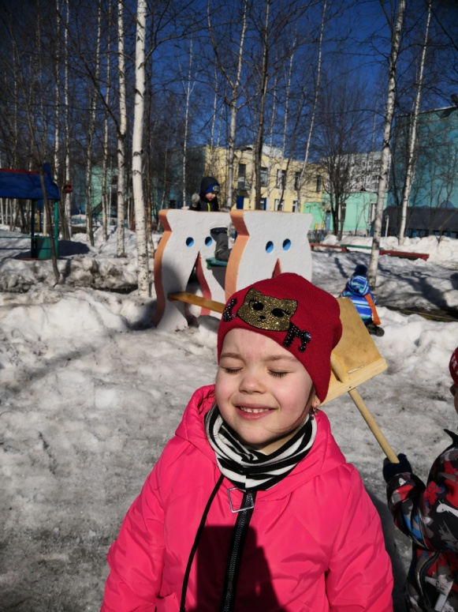
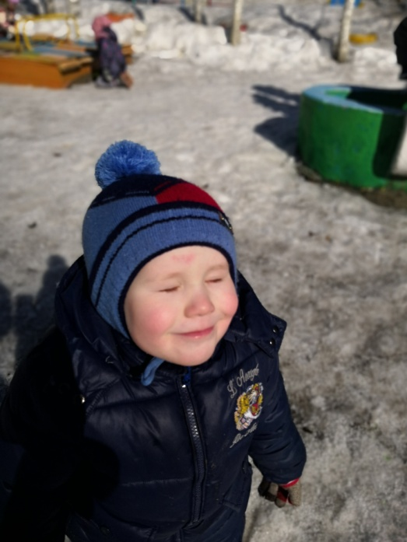
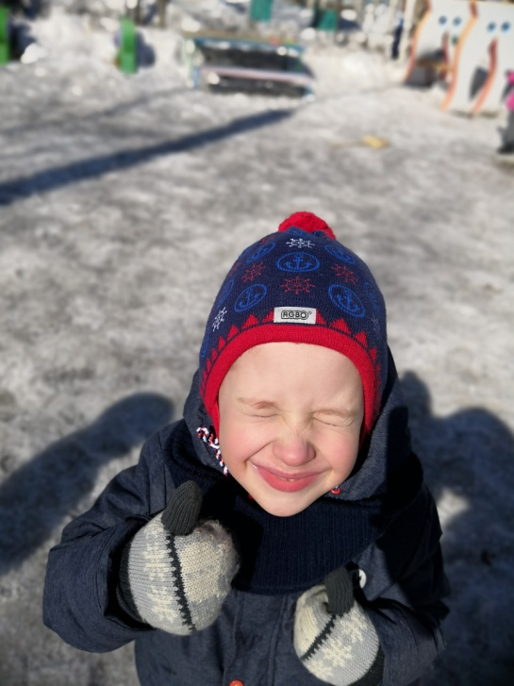
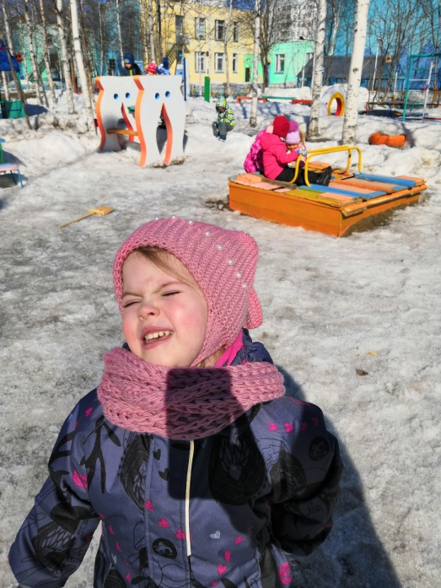
Весна
Солнце ярко светит!

Slide 9
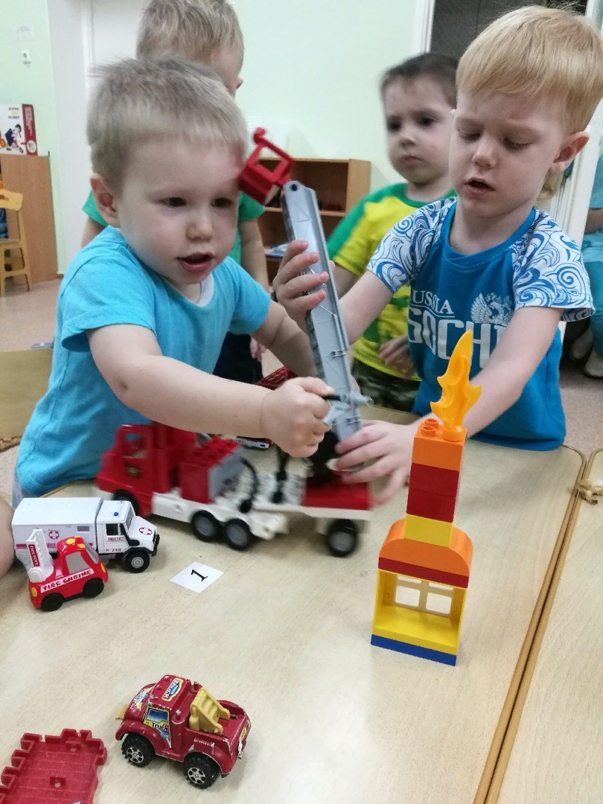
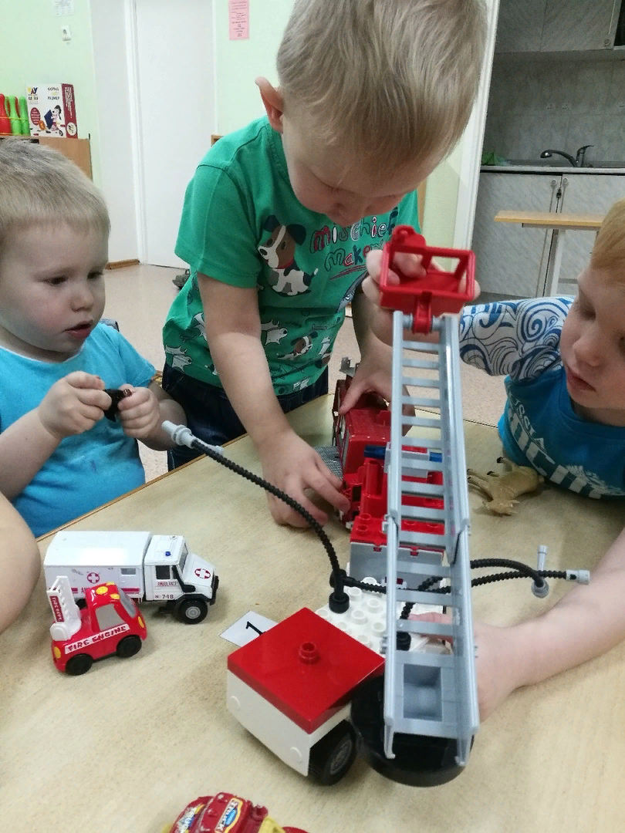
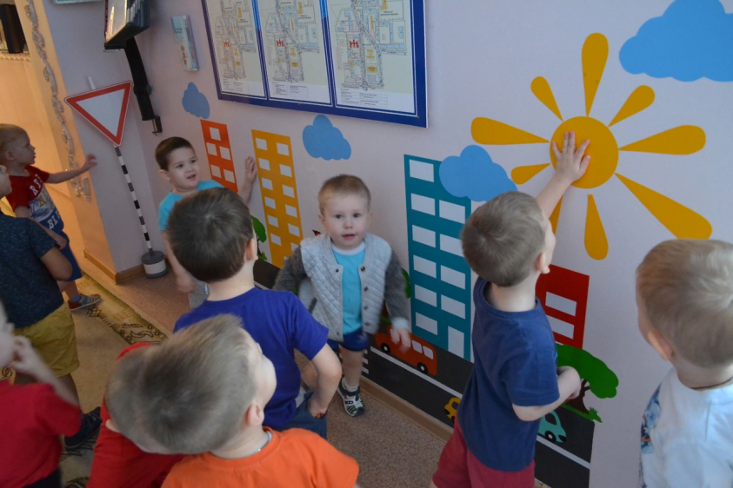
Пожарная
безопасность

Slide 10
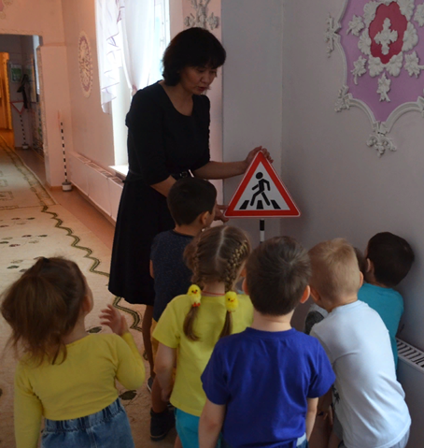
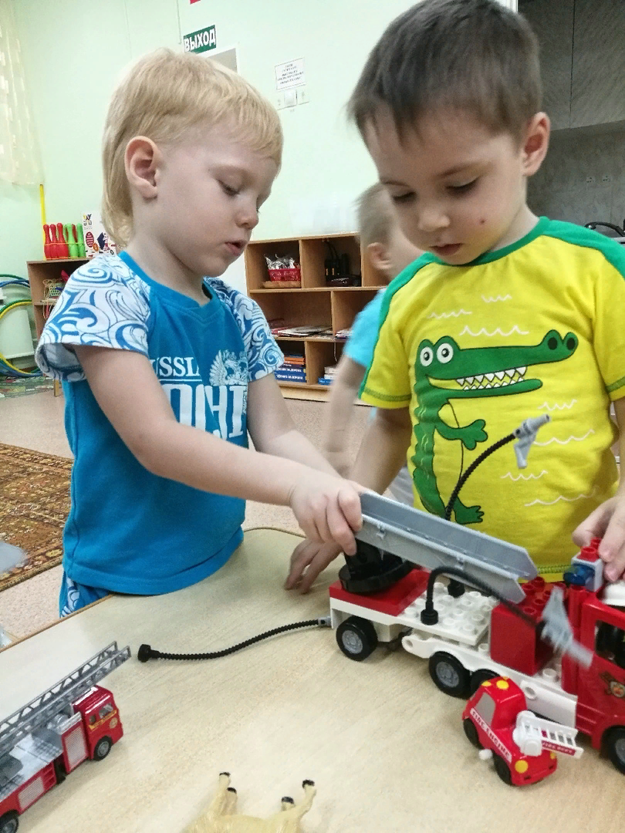
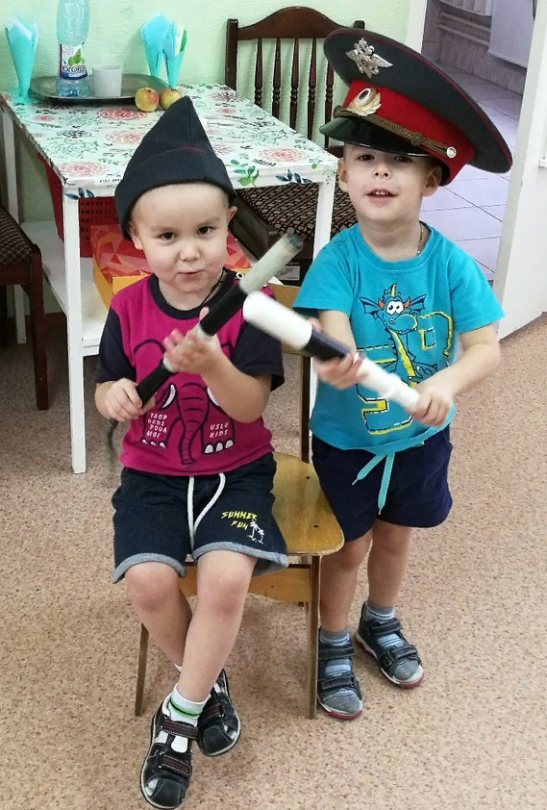
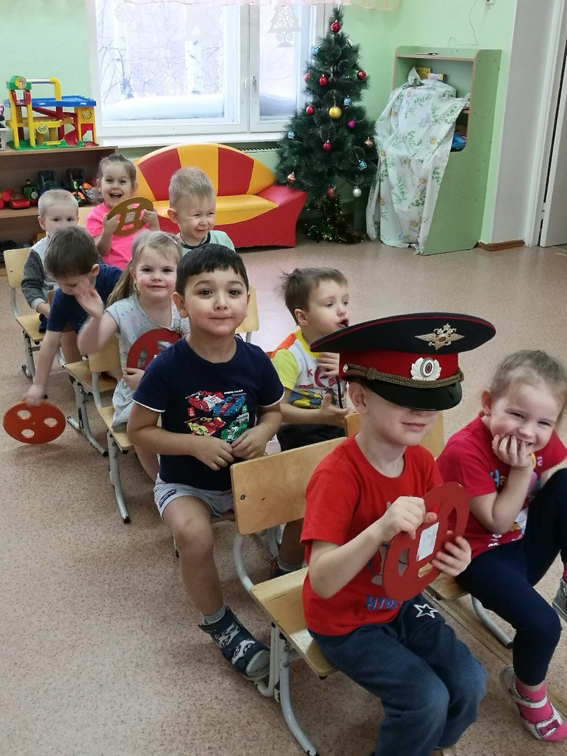
Дорожная безопасность

Slide 11
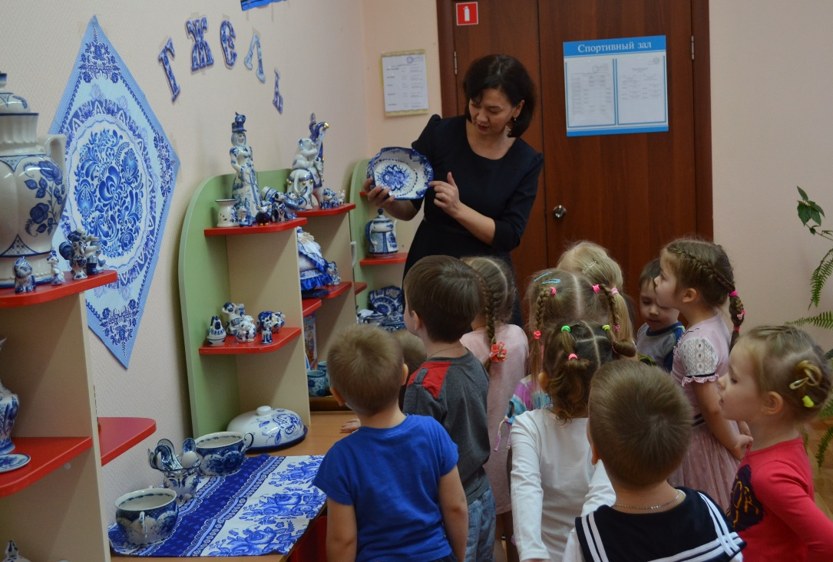
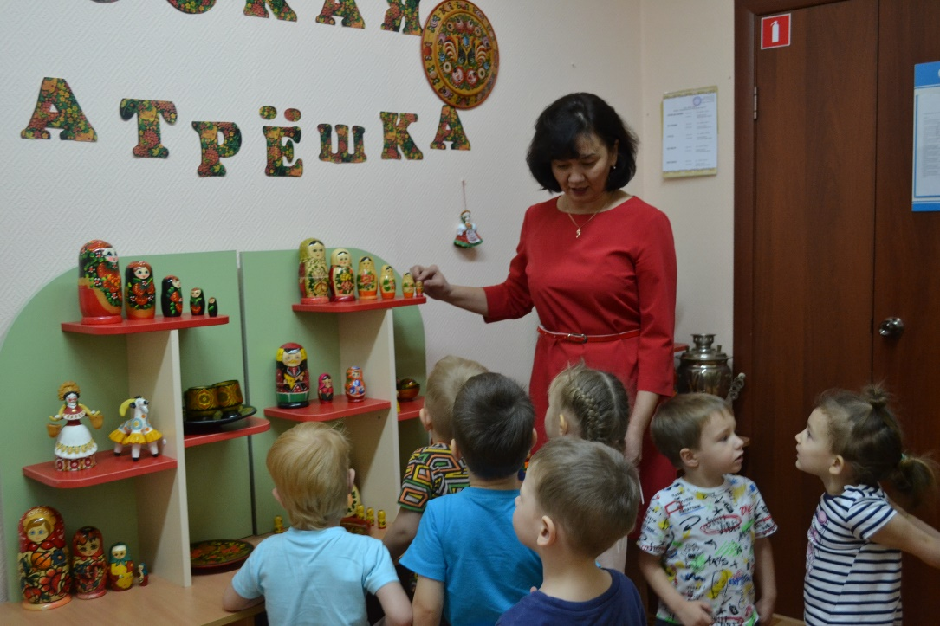
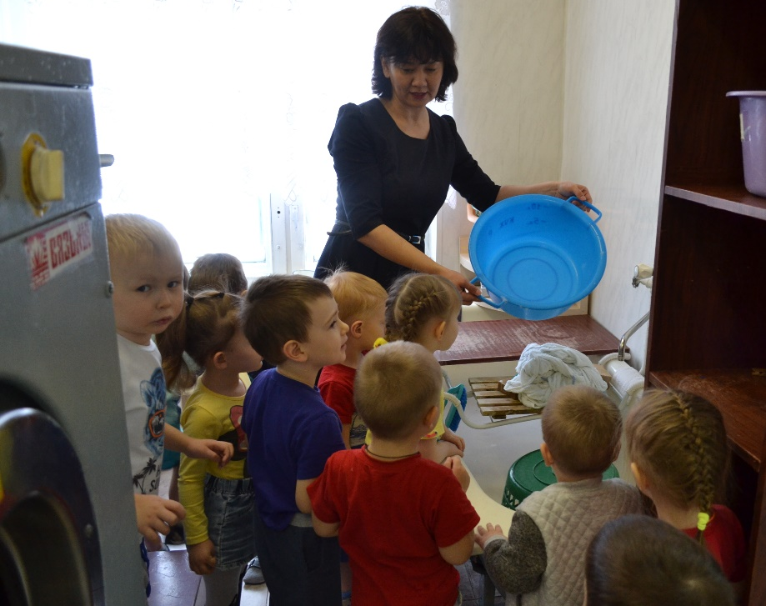

Slide 12
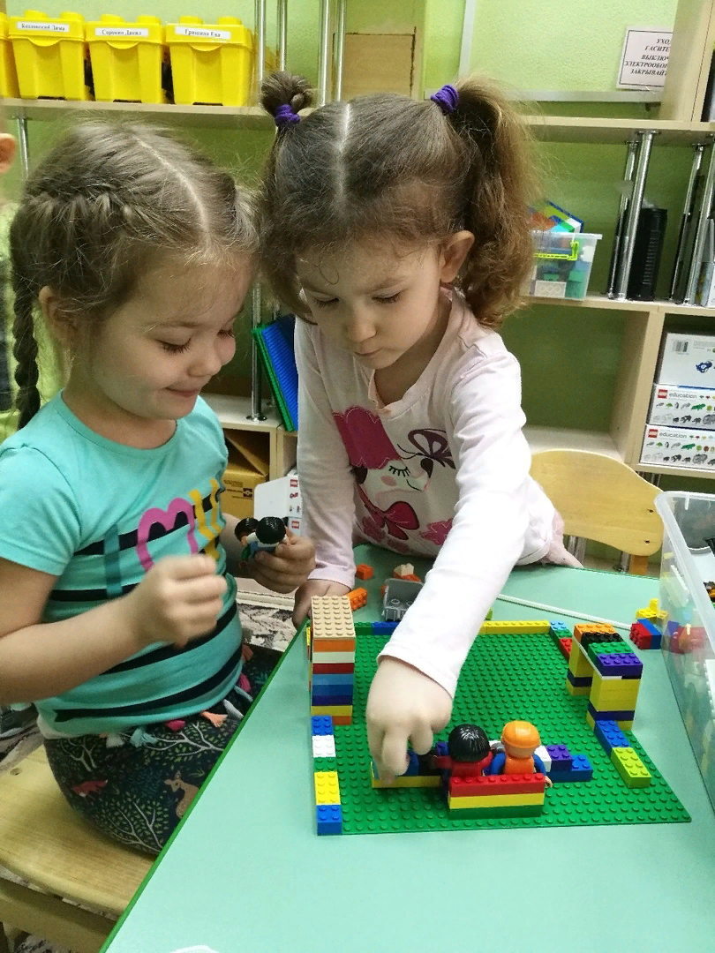
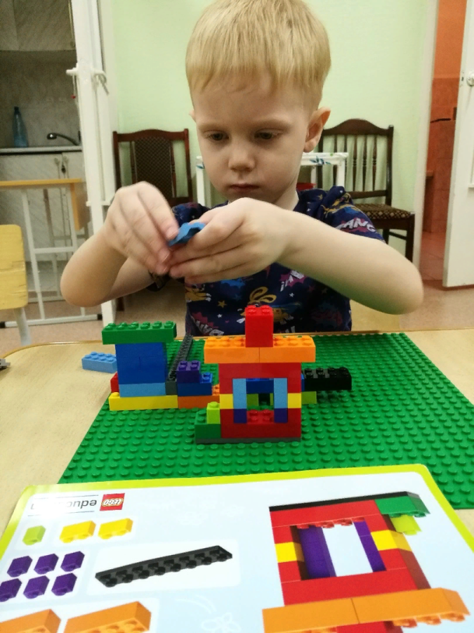
Лего-конструирование

Slide 13
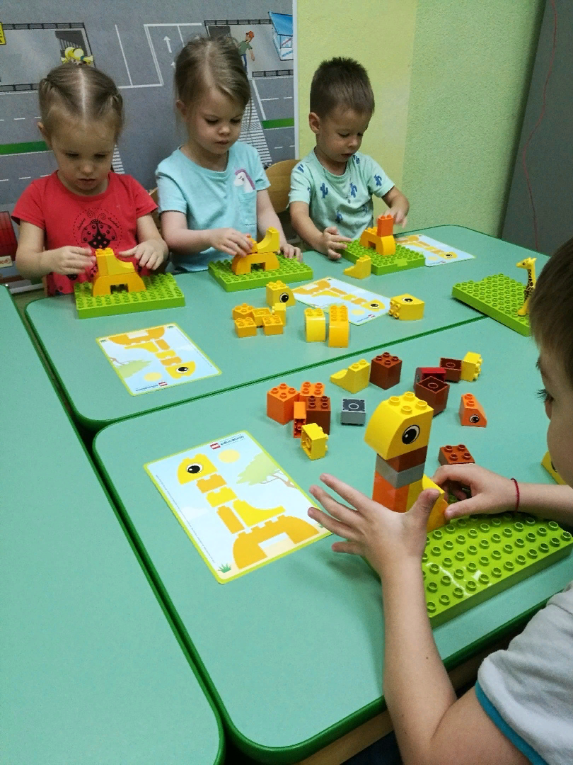
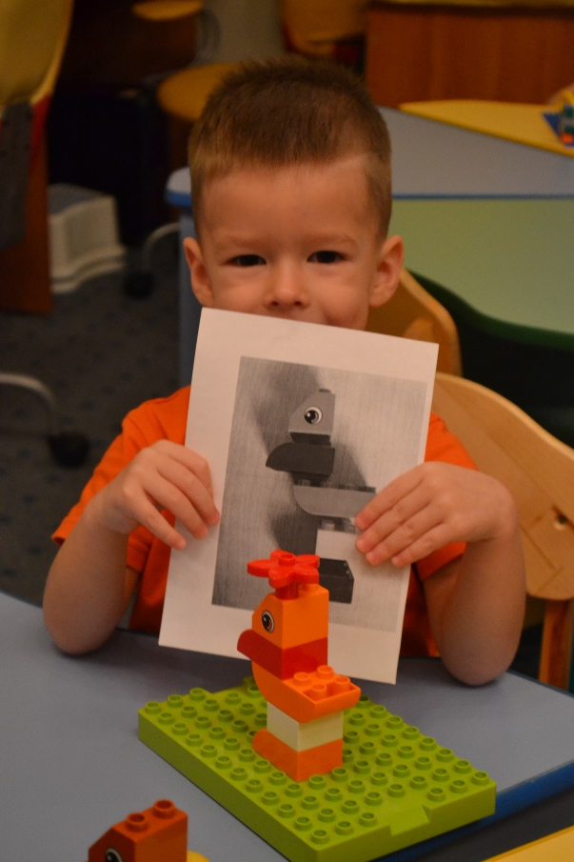
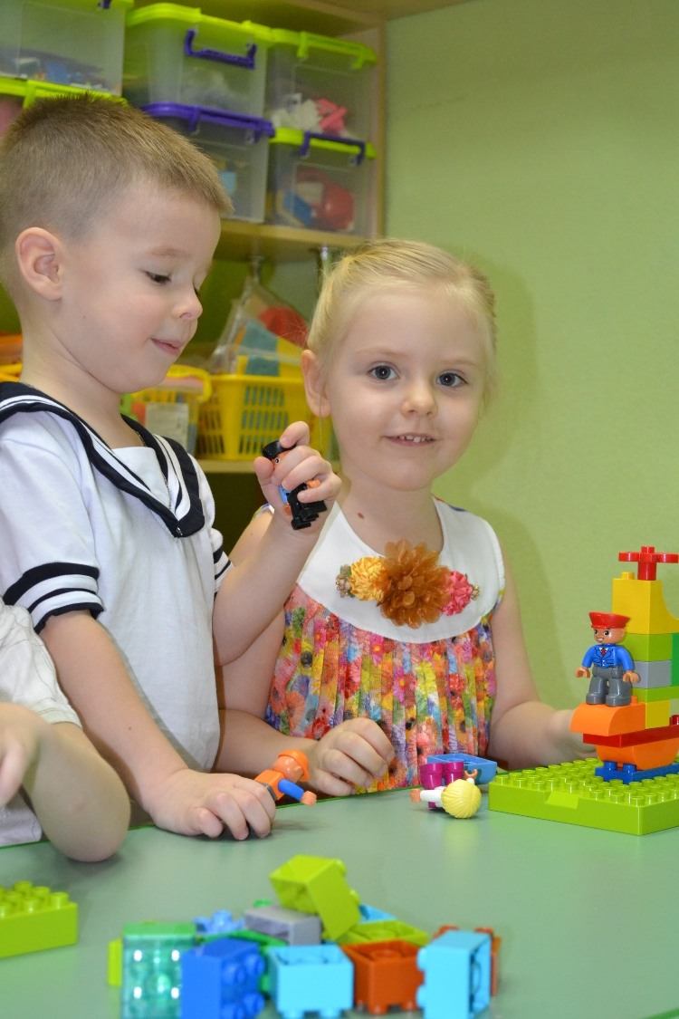
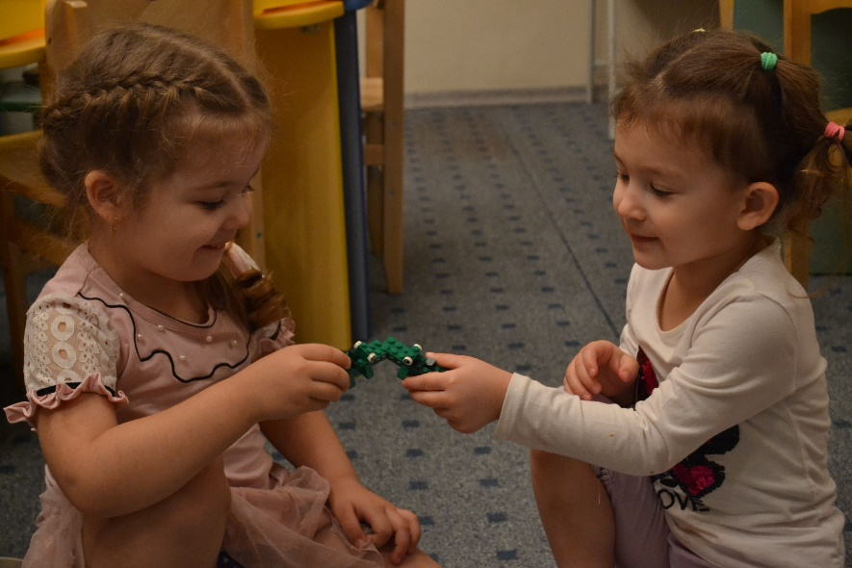

Slide 14
